Slide 1

GenBotter电机开发教程
【08-08】
电机驱动板温度检测-理论
高博士
2025
Notes:
这一节我们来讲电机驱动板里的温度检测方法。
在实际项目中，很多板子不是“算错了”，而是热没管住。
今天我们就从工程角度，完整看一套：
从温度传感器，到 STM32，再到过温保护逻辑的实现方案。

Slide 2
学习目标
理解温度检测在电机驱动中的重要性
掌握热敏电阻（NTC）温度检测原理
掌握完整的测温链条
传感器 → ADC → 软件 → 保护
掌握STM32 ADC采集温度信号的配置方法
电机测温为什么选择NTC方案
NTC测温电路原理图
温度变化的原因
温度过高的恶果
Notes:
这一节学完，你至少应该搞清楚三件事。
第一，为什么电机驱动板一定要测温；
第二，工程上为什么几乎都选 NTC 热敏电阻；
第三，如何在 STM32 里，把温度真正用起来，而不只是“读个数”。

Slide 3
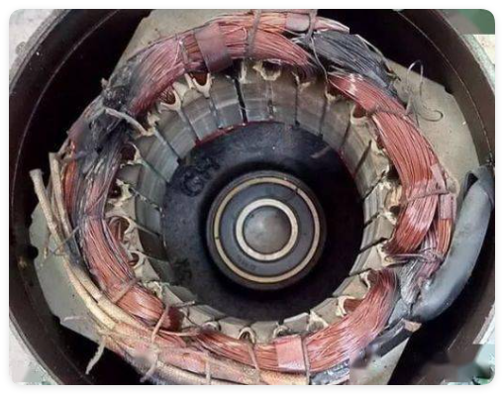
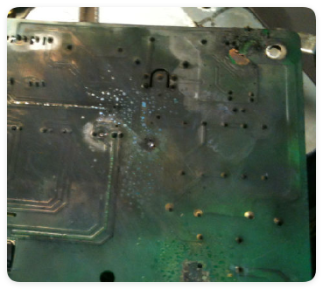
1. 为什么需要温度检测？
核心发热部件
  MOSFET、驱动芯片、电机绕组都会发热
过热的后果：
  器件寿命急剧下降
  严重时直接炸板
电机系统里，温度是“慢变量”，但最容易忽视
温度检测是系统稳定运行的 “安全防线”
Notes:
在电机系统里，发热的地方很多：
MOSFET、驱动芯片、电机绕组，都会持续产生热量。
温度一旦失控，最直接的后果就是——器件寿命急剧下降，严重时直接炸板。
但温度有个特点：
它是慢变量，却最容易被忽视。
很多项目电流、电压都算得很精细，
结果最后问题出在：热没有闭环控制。

Slide 4
2.温度传感器选型
常用的测温方案
  热敏电阻（NTC/PTC）
  数字温度传感器（如DS18B20）
  热电偶与PT100（工业级）
本教程选用：NTC热敏电阻（NCP18XH103F03RB）
方案 | 接口 | 成本 | 响应 | 适合电机驱动？
NTC | ADC | 低 | 快 | ✅ 强烈推荐
DS18B20 | 单总线 | 中 | 慢 | ❌不推荐
PT100 | 模拟 | 高 | 快 | 工业级
电机驱动板追求的是：低成本 + 快响应 + 易集成，而不是绝对精度
选型依据：
  电机驱动板需求：低成本 + 快响应 + 易集成（非绝对精度）
  本教程选用：NTC 热敏电阻（NCP18XH103F03RB）
  行业共识：10k NTC 技术成熟、通用性强
Notes:
先看一下常见的几种测温方案。
有热敏电阻，也有数字温度传感器，比如 DS18B20，
还有工业级的 PT100、热电偶。
但在电机驱动板里，我们追求的不是“实验室级精度”，
而是三点：
低成本、快响应、易集成。
所以你会发现，
绝大多数电机驱动板，用的都是 NTC。
本教程选用的是一颗 10k 的 NTC 热敏电阻，
型号是 NCP18XH103F03RB。
这里强调一点：
不是说只有这一颗能用，
而是 10k NTC 是行业里非常成熟、非常通用的方案。
对教学和工程来说，这种器件最稳妥。

Slide 5
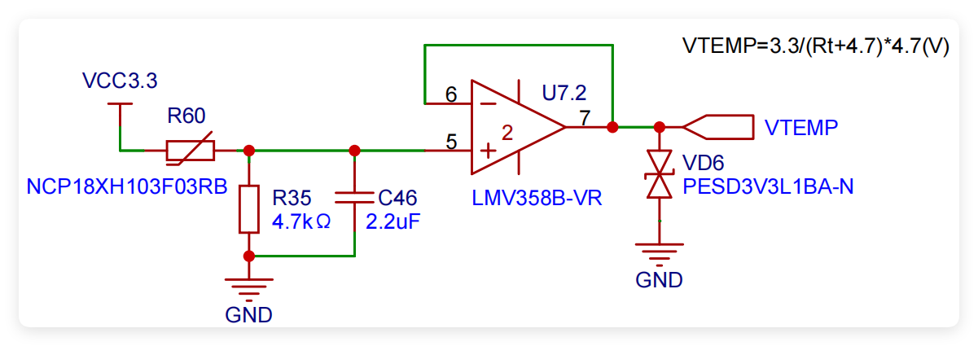

3.温度检测电路设计（基础电路）
温度 → 电阻（Rt 变化）→ 电压（VTEMP 变化）→ 数字量（ADC 采集）
热敏电阻R_{t}
V_{TEMP}
给ADC，算出V_{TEMP}，再算出R_{t}，再由R_{t}算出温度（或查表）
Notes:
先看最基础的测温原理。
一个 NTC，加一个分压电阻，接到 STM32 的 ADC。
它背后的逻辑其实非常简单：
温度变化 → NTC 电阻变化 → 分压点电压变化 → ADC 数字量。
所以本质上，
我们不是在“测温度”，而是在测电压。

Slide 6
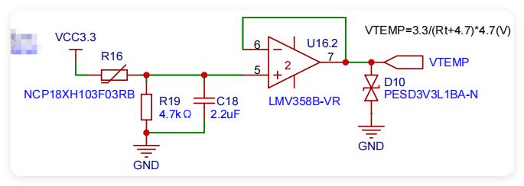
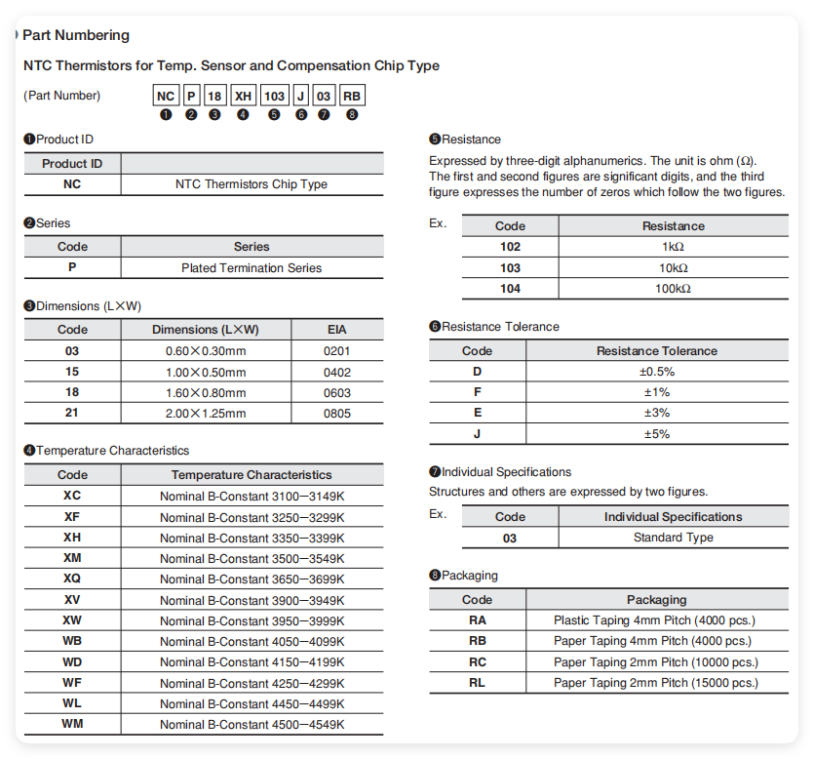
3.温度检测电路设计
运放（LMV358*）的输入阻抗极高（理论上无穷大），因此它几乎不从信号源（分压电路）汲取电流，避免了因负载效应导致的测量误差。
V1.0
V1.0 与 V1.1 核心原理一致，器件编号略有差异
给ADC
ESD保护二极管
防静电
缓冲、放大、滤波
RC 滤波
抑制开关噪声
V1.1
NCP18XH103…的一些特性，查用户手册
能测到温度 ≠ 能在电机环境下稳定测温
热敏电阻用户手册
NCP18XH103F03RB 热敏电阻.pdf
Notes:
但在真实的电机环境下，仅有一个分压是不够的。
因为这里有 PWM、高电流、强干扰。
所以工程上通常会加三类东西：
第一，RC 滤波，用来抑制开关噪声；
第二，运放缓冲，解决高阻抗问题；
第三，ESD 保护，防静电、防误操作。
一句话总结就是：
能测到温度，不等于能稳定测温。

Slide 7
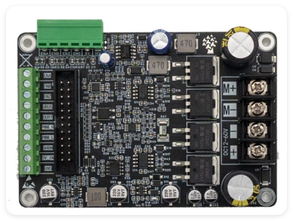
4. 驱动板上温度测量的要点
热敏电阻的位置
足够采样时间
原因：NTC 阻值较大，需充分采集稳定信号
扫描模式 + DMA
应用：同步采集温度、电流、电压多参数
优势：高效采集，不占用过多 CPU 资源
校准 + 稳定参考电压
解决 ADC 固有偏差，提升采样精度
测量的位置通常靠近 MOSFET 或板子热点区域，而不是电机外壳。
ADC配置需要注意的点
Notes:
温度检测在软件里，第一个关键就是 ADC。
这里有几个工程上必须注意的点：
第一，NTC 阻值偏大，采样时间一定要设得足够长；
第二，温度、电流、电压通常一起采，用扫描模式加 DMA；
第三，ADC 本身有偏差，需要校准，同时保证参考电压稳定。
不需要死记寄存器，
理解这些原则就够了。

Slide 8
5. 温度计算与校准
方法 | 特点 | 工程建议
公式法（Steinhart-Hart） | 精度高、计算复杂 | ❌ 不推荐实时用
查表法 | 计算量小、响应快 | ✅ 工程首选
参考代码：
float calculate_temperature(uint16_t adc_value) {
// ADC数字量转电压（12位ADC，3.3V量程）
float voltage = adc_value * 3.3f / 4095.0f;
// 分压公式计算NTC当前阻值Rt
float rt = 4.7f * (3.3f / voltage - 1.0f);
// 查表+插值计算温度（自定义lookup_temp函数）
float temp = lookup_temp(rt);
return temp;
}
查表函数可自行实现
精度 vs 计算量的权衡
后面代码示例用公式法（为教学方便）
工程实现推荐查表法（工程友好）
Notes:
从 ADC 到温度，常见有两种思路：
一种是公式法，比如 Steinhart-Hart；
另一种是查表法。
在实际工程中，我更推荐：
查表 + 插值。
原因很简单：
运算量小、速度快、结果稳定。
这里给一个简单的示例代码。
整体流程就是：
ADC → 电压 → 电阻 → 温度。
查表函数你可以自己实现，
具体用多少点，取决于你对精度和存储空间的权衡。
对电机驱动来说，
稳定比“多算一位小数”重要得多。

Slide 9
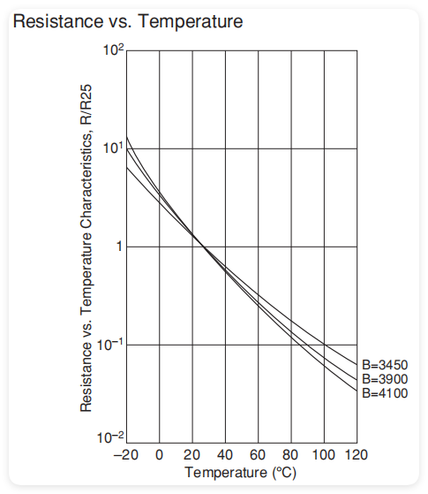

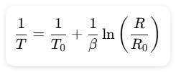
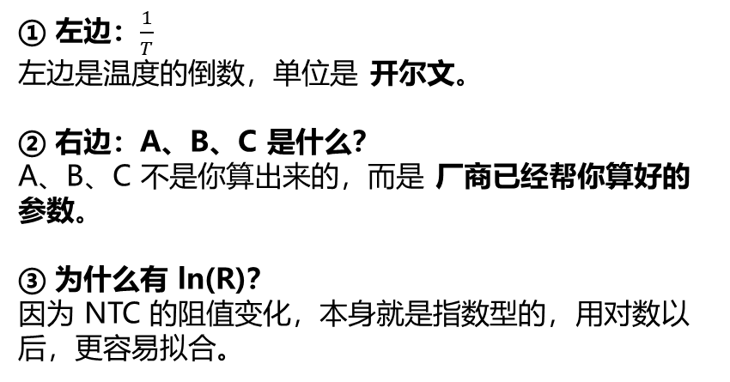
公式法（Steinhart-Hart）
Steinhart–Hart 公式，本质上就是一个把 NTC 电阻值，映射成温度的经验模型。
STM32 ADC帮助能测到 电压，然后我们算出了 NTC 的电阻值。
用“拟合公式”，来描述 NTC 的非线性特性。
即：Steinhart-Hart公式
简化版，公式法
（Steinhart–Hart / β 模型）
① 左边：$\frac{1}{T}$
左边是温度的倒数，单位是 开尔文。
② 右边：A、B、C 是什么？
A、B、C 不是你算出来的，而是 厂商已经帮你算好的参数。
③ 为什么有 ln(R)？
因为 NTC 的阻值变化，本身就是指数型的，用对数以后，更容易拟合。
β、T0、R0 是对 NTC 非线性特性的“三个标定点”，
β 是 NTC 的材料常数，查NTC电阻数据手册
T₀是“参考温度点”，常选25℃（换成开尔文温度+273.15）
R0 是 NTC 在 T0 温度下的阻值。常见值：10 kΩ @ 25 ℃
计算更简单，后面的实验案例用这个公式

Slide 10
6. 软件滤波与温度保护逻辑
核心问题
ADC 采样抖动、PWM 噪声干扰
温度物理特性：不会 “瞬间跳变”
软件滤波方案
移动平均：取 N 次采样平均值，抑制随机噪声
一阶低通：output = α×input + (1-α)×last_output（平衡响应与滤波）
状态示例
状态 | 触发条件 | 执行动作
正常 | 温度在额定范围 | 系统正常运行
预警 | 温度超正常范围未达临界 | 降功率 + 提示预警
过温 | 温度达到临界值 | 立即关断电机驱动
恢复 | 温度降至安全阈值（滞回） | 恢复正常运行
例如（一阶低通）：
上一秒温度：50℃
当前 ADC 算出来：55℃（有噪声，假设1秒不可能跳变5℃）
α = 0.2
计算：
output = 0.2 × 55 + 0.8 × 50
= 11 + 40
= 51℃
电机和温度相关的几种状态及其动作
Notes:
实际运行时你会发现，
ADC 的值是会抖的。
但温度本身不可能“瞬间跳变”，
所以这里一定要做软件滤波。
常见的方法就是：
移动平均，或者一阶低通。

Slide 11
7. 测量精度优化
关键优化措施
  电阻精度：选用 ±1% 精度的固定电阻（减少分压误差）
  参考电压：保证 ADC 参考电压稳定（滤波 + 稳压）
  温度校准：两点校准（冰水混合物 0℃、沸水 100℃）
核心原则
对电机驱动板：稳定性 > 极限精度
对电机驱动来说：
稳定性 > 极限精度
Notes:
如果你希望测得更准，可以从三个方面入手：
电阻精度、参考电压、以及简单的校准。
但要记住一句话：
在电机驱动系统中，稳定性永远优先于极限精度。

Slide 12
8. 思考题
如果使用PT100，电路应该如何调整？
  PT100 测的是“微小电阻变化”，而不是“大幅阻值变化”,直接分压 → ADC 分辨率严重不足
  恒流源激励（必须）、高精度放大电路、高分辨率ADC+稳定参考电压
如何实现温度变化的趋势预测？
  为什么要预测？好的系统，是在“快到危险”之前就开始收敛功率
  怎么预测？温度变化率、滑动窗口斜率、
温度检测响应时间与保护延迟如何权衡？
  硬件侧（不可忽视）、软件侧都会影响响应时间
  温度保护是一个“分层 + 策略”的系统工程，快路径+慢路径结合的策略
温度检测不是为了“看温度”，
而是为了让系统在极限工况下还能活下来。

Slide 13
POWERPOINT DESIGN
2025
谢谢大家
主讲人：
高博士
时间：
2025.9

